Slide 2
Android Agenda
Overall structure & history
分层介绍
App
FWK
ART
HAL
Kernel

Slide 3
Android Introduction
Android (安卓) 是一种基于 Linux 内核（不包含 GNU 组件）的自由及开放源代码的操作系统。主要使用于移动设备，如智能手机和平板电脑，由美国 Google 公司和开放手机联盟领导及开发
Linux内核 ——> 相当于飞机引擎+骨架
Ubuntu系统 ——> 相当于 F22战斗机
Android系统 ——> 相当于波音787客机

Slide 4
Android History
从诞生到现在
Migration 是什么，每一代都经历了什么
播放一个8分钟的视频

Slide 5
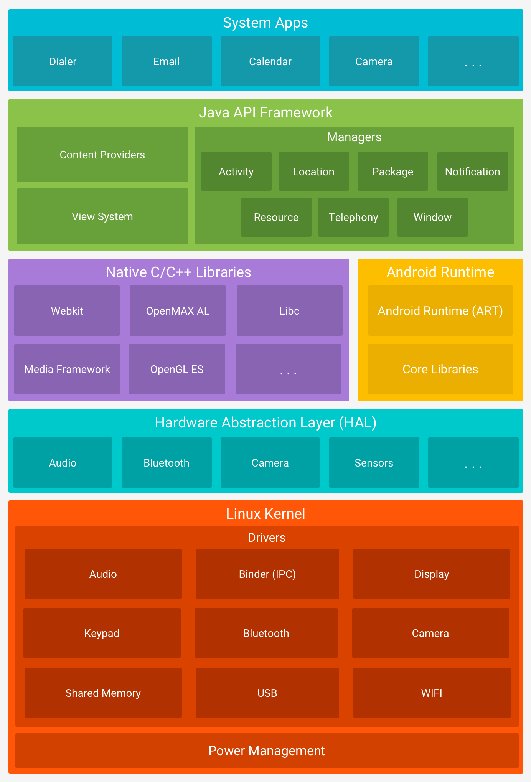
Android 平台架构
Android 随附一套用于电子邮件、短信、日历、互联网浏览和联系人等的核心应用
以 Java 语言编写的 API 使用 Android OS 的整个功能集。这些 API 形成创建 Android 应用所需的构建块，它们可简化核心模块化系统组件和服务的重复使用
核心 Android 系统组件和服务（例如 ART 和 HAL）构建自原生代码，需要以 C 和 C++ 编写的原生库
硬件抽象层 (HAL) 提供标准界面，向更高级别的 Java API 框架显示设备硬件功能。HAL 包含多个库模块，其中每个模块都为特定类型的硬件组件实现一个界面
Android 平台的基础是 Linux 内核。例如，Android Runtime (ART) 依靠 Linux 内核来执行底层功能，例如线程和低层内存管理

Slide 6
Application Layer

Slide 7
Framework Layer

Slide 8
Native Library Layer

Slide 9
ART Layer

Slide 10
HAL Layer

Slide 11
Kernel Layer

